Slide 1





КОД БУДУЩЕГО
обучение талантливых школьников 8 -11 классов и студентов СПО современным языкам программирования

Slide 2









Условия и статус проекта
Ключевые условия: Талантливые школьники 8–11 классов и студенты СПО смогут пройти дополнительный двухлетний курс обучения современным языкам программирования
Основание:
Федеральный проект «Развитие кадрового потенциала ИТ-отрасли» национальной программы «Цифровая экономика Российской Федерации
140 000
Школьников и студентов колледжей и техникумов
приступят
к обучению
в 2023 году
100%
бесплатно
обучение финансируется
государством
КТО ОБУЧАЕТ?
ЧЕМУ
ОБУЧАЮТ?
КТО ОБУЧАЕТСЯ?
ОРГАНИЗАТОР Минцифры России
ОПЕРАТОР
АНО «Университет 2035»
Граждане РФ: школьники 8-11 классов. С 2023 года возможность обучения появится у студентов СПО
Лидеры ИТ-отрасли
Крупнейшие вузы
Современным языкам программирования: Python, Java, C++, C#, PHP и др.
Программа: 144 ак. часа ,
4 модуля по 36 часов

Slide 3
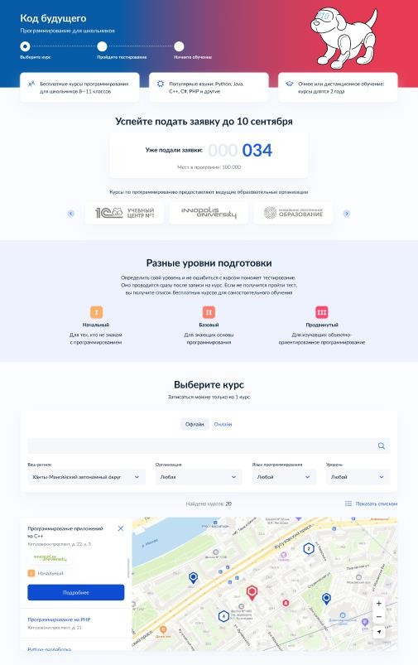


Кто может подать заявку
gosuslugi.ru/futurecode
Школьник
Гражданин РФ. Обучающийся
8-11 классов общеобразовательной организации. С 2023 года возможность обучения появится у студентов СПО
Зарегистрированный на Портале Госуслуг и
подтвердивший учетную
запись.
Родитель
Гражданин РФ. Родитель (законный представитель)
обучающегося 8-11 класса общеобразовательной организации.
Зарегистрированный
на Портале Госуслуг и
подтвердивший учетную запись.

Slide 4
Программы ООО «МЭО»
№ | Программа | Уровень сложности | Ссылка на лендинг
1 | Основы Python. Программирование алгоритмов машинного обучения. Онлайн | Начальный | https://kb.academy-meo.ru/python-online
2 | Основы Python. Программирование алгоритмов машинного обучения. Офлайн | Начальный | https://kb.academy-meo.ru/python-offline
3 | Основы Python. Тестировщик видеоигр. Онлайн | Базовый | https://kb.academy-meo.ru/tester-online
4 | Основы Python. Тестировщик видеоигр. Офлайн | Базовый | https://kb.academy-meo.ru/tester-offline
5 | Основы Python. Python для кибербезопасности. Онлайн | Базовый | https://kb.academy-meo.ru/cybersecurity-online
6 | Основы Python. Python для кибербезопасности. Офлайн | Базовый | https://kb.academy-meo.ru/cybersecurity-offline
7 | Основы Python. Программирование дронов. Онлайн | Начальный | https://kb.academy-meo.ru/drone-programming-online
8 | Основы Python. Программирование дронов. Офлайн | Начальный | https://kb.academy-meo.ru/drone-programming-offline
9 | Основы Python. Программирование ИИ для анализа видеоигр. Онлайн | Продвинутый | https://kb.academy-meo.ru/ai-programming-online
10 | Основы Python. Введение в профессию DevOps-инженер. Онлайн | Продвинутый | https://kb.academy-meo.ru/devops-online
11 | Основы программирования 1С. Онлайн | Начальный | https://kb.academy-meo.ru/1c-programming
12 | Основы C#. Создание миров с C Sharp (C#). Онлайн | Базовый | https://kb.academy-meo.ru/csharp-programming
13 | Основы C#. Основы программирования игр на языках Python, C# и в среде Unity. Онлайн | Начальный | https://kb.academy-meo.ru/gamedev-python-online
14 | Основы C#. Основы программирования игр на языках Python, C# и в среде Unity. Офлайн | Начальный | https://kb.academy-meo.ru/gamedev-python-offline
15 | Вебмастер. Веб-разработка на JavaScript, CSS, HTML5. Онлайн | Начальный | https://kb.academy-meo.ru/webmaster-online
16 | Вебмастер. Веб-разработка на JavaScript, CSS, HTML5. Офлайн | Начальный | https://kb.academy-meo.ru/webmaster-offline
17 | Основы дизайна и разработки интерфейса сайта с применением Bootstrap. Онлайн | Начальный | https://kb.academy-meo.ru/design-online
18 | CRYPTO++. Программирование криптографических алгоритмов на языке C++. Онлайн | Начальный | https://kb.academy-meo.ru/crypto-programming
19 | Создание и программирование метавселенной. Онлайн | Начальный | https://kb.academy-meo.ru/metauniverse-programming
20 | Разработка прикладных программ на JAVA. Онлайн | Начальный | https://kb.academy-meo.ru/java-development
21 | Создание мобильных приложений Qt Quick на примере OS Аврора. Онлайн | Начальный | https://kb.academy-meo.ru/aurora-programming

Slide 5



Вознаграждение за работу
Учитель
520 руб. / ак.час (все программы не менее 144 часов)
Офлайн-площадка на базе которой будет проходить офлайн обучение
Образовательная организация, имеющая:
лицензию на дополнительное образование детей;
материально-техническую базу;
Кадры, в том числе:
- учителя информатики или
- учителя других предметов, компетентные в IT области или
- специалисты, привлеченные на основе договора ГПХ.
Вознаграждение образовательной организации, являющейся офлайн-площадкой - 1650 руб. за каждого ученика, успешно завершившего обучение по одному модулю (всего 4 модуля)

Slide 6
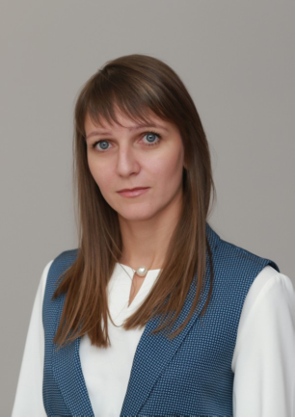
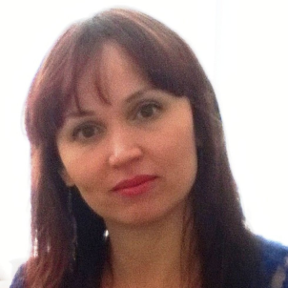
Региональные координаторы
Осипова Лилия Фаритовна +7 927 427-43-37
Мингалиева Лейсан Эмитовна +7 927 249-98-32

